Slide 1
„Podpora sociálnej inklúzie v okrese brezno“
Partnerstvo sociálnej inklúzie okresu Brezno

Slide 2
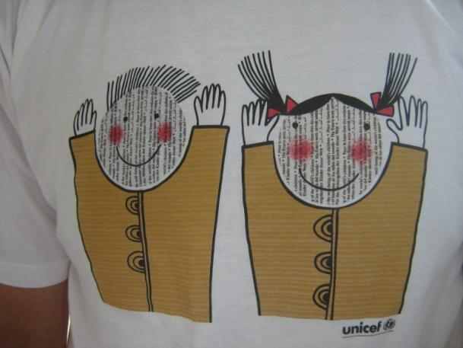
Aktivita 1
Regionálny deň tvorivých činností
Doba realizácie: 05/2010 – 6/2011

Slide 3
Cieľ aktivity:
Zviditeľnenie a prezentácia činnosti a aktivít vylúčených skupín obyvateľov v okrese Brezno
Zvýšenie miery poznania, akceptácie a tolerancie rôznych skupín sociálnych a ekonomicky vylúčených obyvateľov

Slide 4
Kroky aktivity :
Zmapovanie aktivít a produktov cieľových skupín
Príprava a organizačné zabezpečenie regionálneho workshopu
Propagácia podujatia
Realizácia podujatia v Súkromnej pedagogicko-sociálnej akadémii EBG
Spracovanie výstupov

Slide 5
Výstupy aktivity:
Databáza produktov a aktivít cieľových skupín
Informačné plagáty (100 ks)
Uskutočnené podujatie pre cca 50 aktívnych účastníkov z cieľových skupín
Vydané multimediálne CD (300 ks)
Vydaná tlačená publikácia (300 ks)
Putovná prezentácia

Slide 6
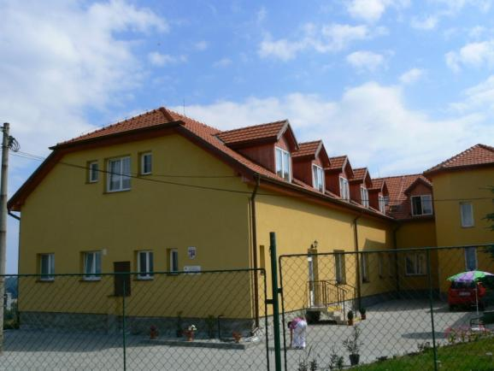
Aktivita 3
Sprievodca sociálnych služieb v okrese Brezno
Doba realizácie: 10/2010 – 9/2011

Slide 7
Cieľ aktivity:
Zvýšenie informovanosti a záujmu cieľových skupín o preventívne programy a služby
Kroky aktivity:
Zber informácií
Spracovanie informácií
Tlač a distribúcia sprievodcu

Slide 8
Výstupy aktivity:
Databáza sociálnych služieb poskytovaných v okrese
Sprievodca sociálnych služieb v
- tlačenej podobe (1500 ks)
- digitálnej podobe (CD 1500 ks, webová
stránka)

Slide 9
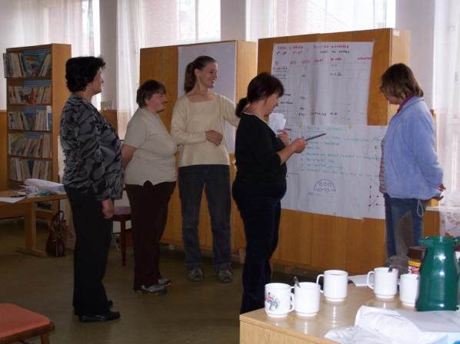
Aktivita 5
Mobilizácia komunitných zdrojov
Doba realizácie: 05/2010 – 10/2011

Slide 10
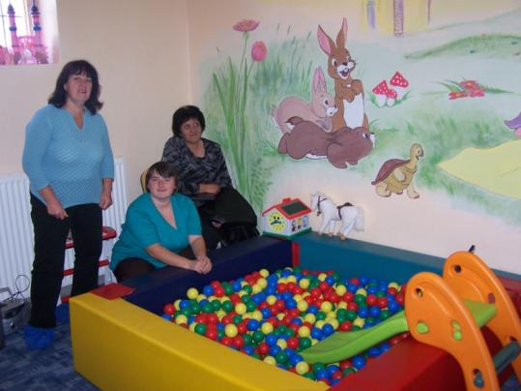
Cieľ aktivity:
Zvýšenie kvality a aktivizácia miestnych komunitných zdrojov pri riešení sociálnej inklúzie
Napĺňanie komunitných plánov

Slide 11
Kroky aktivity:
Mapovanie plnenia komunitných plánov a strategických dokumentov
- facilitované stretnutia v komunitách
- výber konkrétnej aktivity z platného strategického dokumentu
- zostavenie pracovnej skupiny pre realizáciu aktivity
- výber garantujúcej organizácie pre realizáciu aktivity

Slide 12
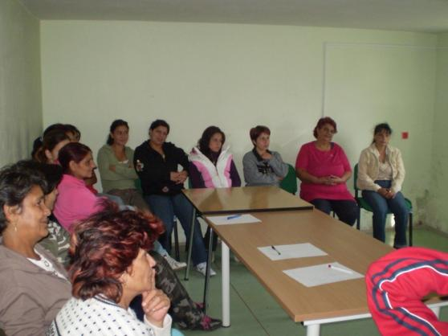
Príprava kapacít na realizáciu aktivít v komunitách
- praktické semináre pre realizátorov aktivít (cieľové skupiny + garantujúce organizácie)

Slide 13
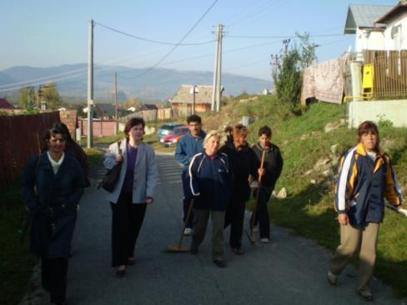
Realizácia aktivít v komunitách
- rozpracovanie vybranej aktivity
- spracovanie a predloženie listu aktivity PSI okresu BR
- splnenie zmluvných podmienok
- realizácia podporenej aktivity s pomocou mentora
- administratívne a technické zabezpečenie aktivít
- ukončenie a vyúčtovanie

Slide 14
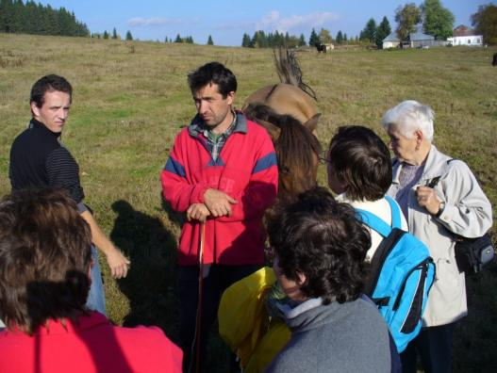
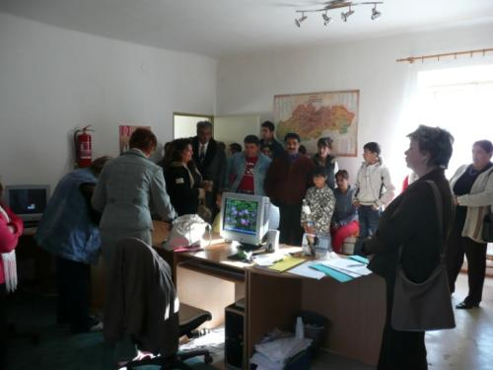
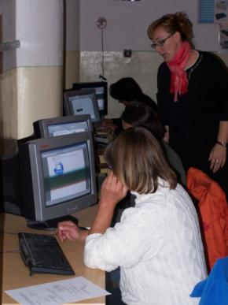
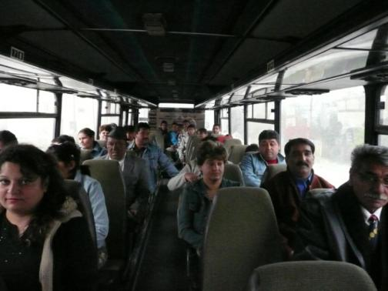
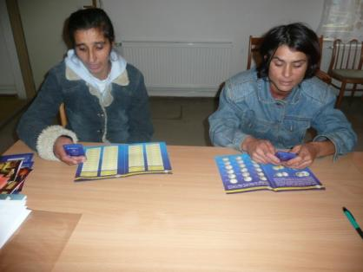

Slide 15
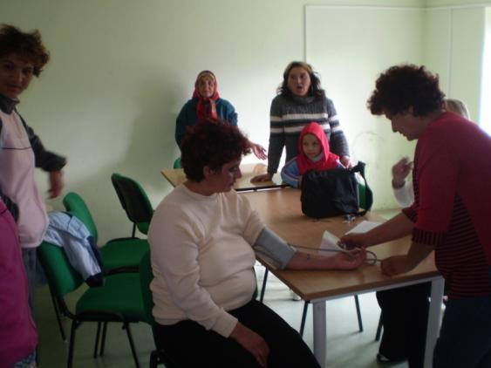
Odovzdávanie a prezentácia skúseností z komunitných aktivít
- realizácia spoločného jednodňového workshopu
- spracovanie a tlač informačnej a prezentačnej brožúry o realizovaných aktivitách

Slide 16
Výstupy aktivity
- zmapovaný stav plnenia komuniných plánov
- zapojenie 15 – 20 komunít
- vytvorenie partnerských skupín v 15 – 20 komunitách
- zrealizovaných 40 facilitovaných stretnutí
- zrealizované 3 pracovné semináre pre 35 – 40 účastníkov
- zrealizovaných 20 aktivít v komunitách
- zapojených 20 komunitných lídrov a mentorov
- zrealizovaný 1 jednodňový workshop pre cca 60 účastníkov
- spracovaný a vytlačený 1 prezentačný materiál o aktivitách (800 ks)

Slide 17
Garant pre aktivity 1, 3, 5
Monika Benková
Kontakt: 0907 180 306
E-mail: monikab@sanynet.sk
Ďakujem za pozornosť !

